Slide 1

Давайте, друзья, узнаем,
как правильно сидеть за столм
и что делать во время еды?

Slide 2


Известно с детства это всем:
Когда я ем, я глух и нем.
Жуёшь – закрытым рот держи,
Проглоти – потом скажи.

Slide 3

Блюдо с хлебом далеко,
Дотянуться нелегко.
Рукавом в салат не лезь,
За столом соседи есть
Попроси их вежливо.
И припомни снова
Вежливое слово.

Slide 4
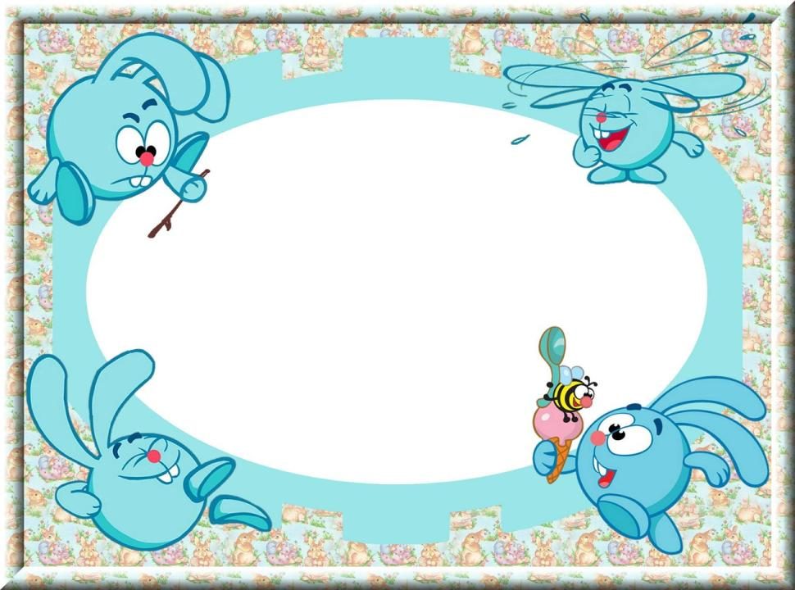
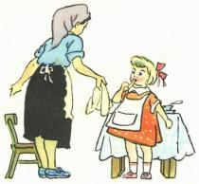
Не вытирай свой рот рукой –
Салфетка есть перед тобой.
Облизывать не стоит пальцы,
Которые за всё хватальцы.
Учитесь этикету, детки:
Для рук положены салфетки.

Slide 5

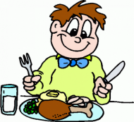
Чтобы что-то резать, нож
В руку правую берёшь,
Вилку – в руку левую,
Сидишь королевою.
Кто дома есть научится,
В гостях не будет мучиться.

Slide 6

Не вертись, спокойно кушай.
И не чавкай, словно хрюша.
Ложка в чашке – не пропеллер,
Не спеша помешивай.
Чтобы люди не смотрели
На тебя насмешливо.

Slide 7

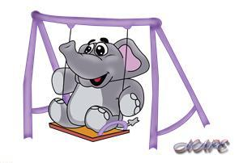
Чтоб не грохнуться случайно
На пол в час веселья,
Ты на стуле не качайся –
Это не качели.

Slide 8

Как правильно сидеть за столом
садиться за стол можно только с чистыми руками,
на стол можно положить только запястье, а не локти,
руки следует держать как можно ближе к туловищу,
не расставляя их слишком широко в стороны,
сидя за столом только слегка наклоняют голову
над тарелкой, а не низко сгибаются над ней,
разговаривать во время еды естественно и прилично,
особенно во время праздничного застолья,
но не с полным ртом.
А почему?

Slide 9
Во время еды следует:
есть размеренно, а не торопливо или чересчур медленно,
чтобы не отставать от других,
ждать, пока горячее блюдо или напиток остынут, а не дуть на них,
есть беззвучно, а не чавкать,
выбирать порции, лежащих на общем блюде ту, которая лежит ближе,
а не выбирать лучшую,
съедать всё, что лежит на тарелке, оставлять на ней пищу некрасиво,
но не следует вытирать тарелку хлебом досуха,
соль набирать специальной ложечкой, а если её нет в солонке –
кончиком своего ножа, а не руками,
сахарный песок насыпать в чай или другой напиток специальной
ложкой из сахарницы, не погружая её в чашку,
а размешивать своей ложечкой.

Slide 10

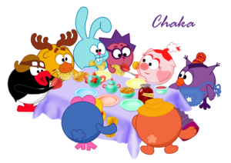
А теперь вспомним,
что мы узнали нового о поведении за столом и повторим!

